Slide 1
OŚWIATA I WYCHOWANIE
EDUKACYJNA OPIEKA WYCHOWAWCZA
Notes:
1
1
1

Slide 2
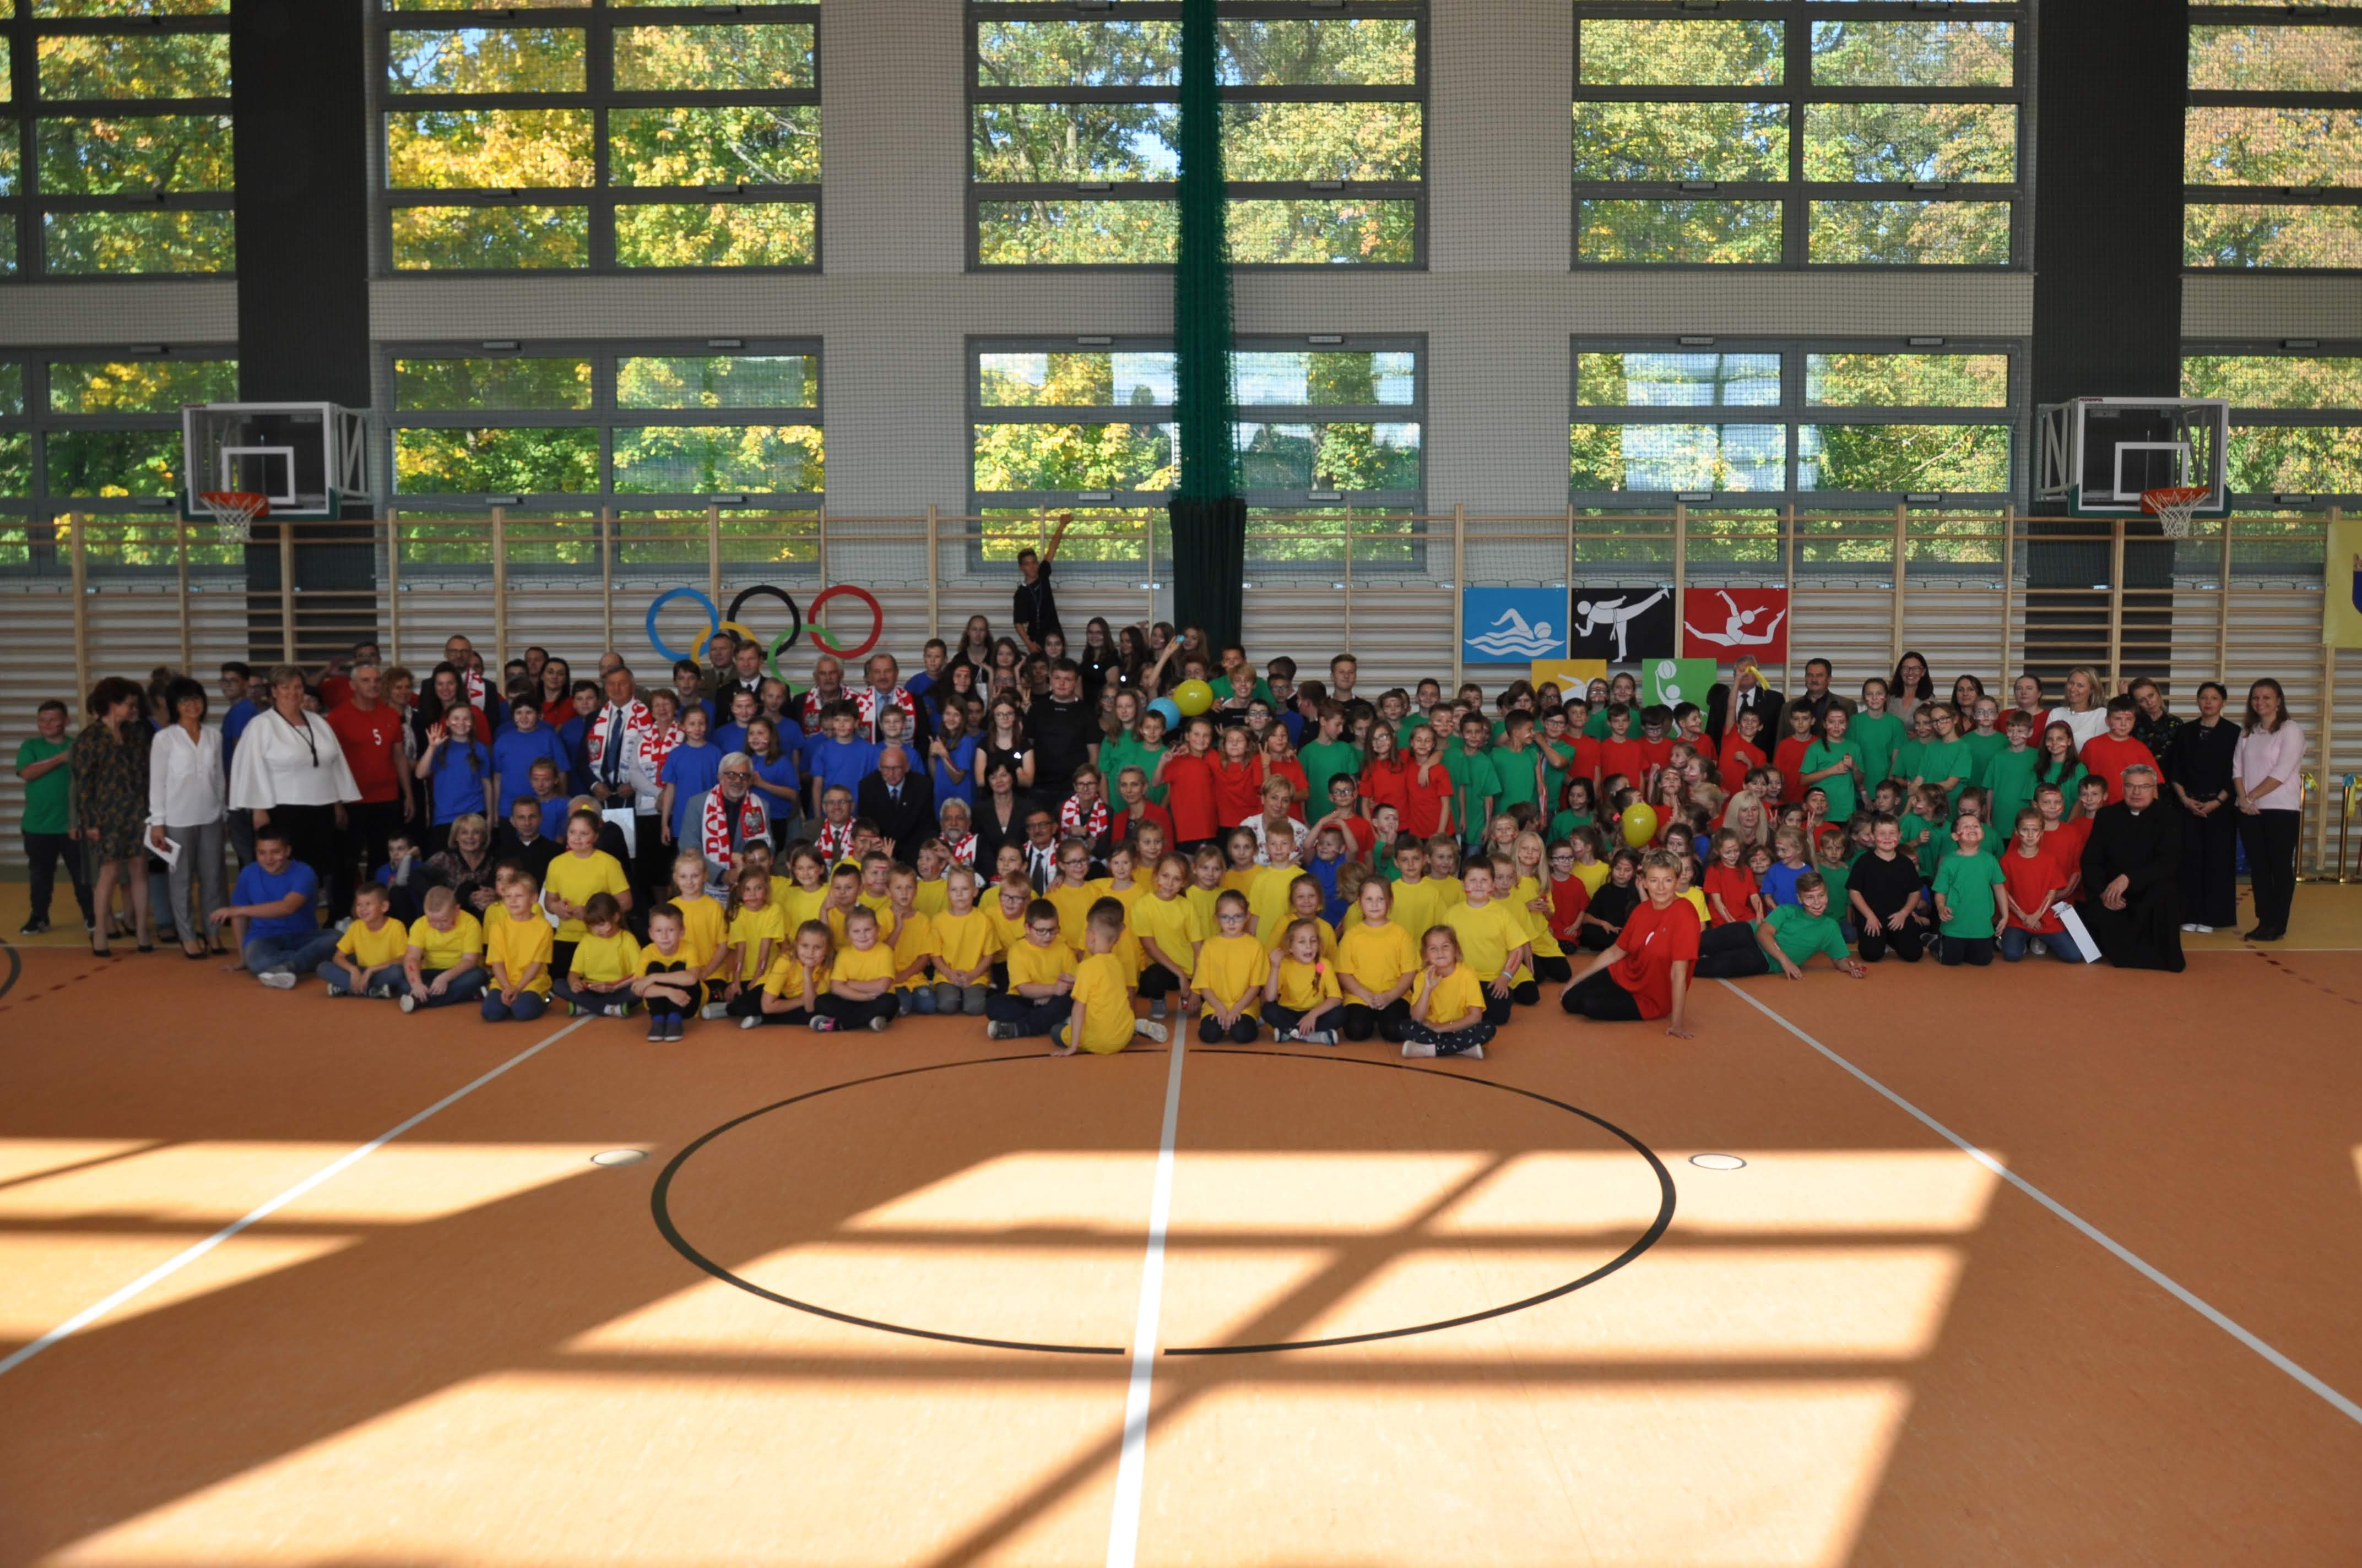
Otwarcie sali sportowej w Szkole Podstawowej
im. Wojska Polskiego w Białobrzegach –11 października 2018 r.
Notes:
2
2
2

Slide 3
Najważniejsze zadanie zrealizowane na podstawie ustawy - Przepisy wprowadzające ustawę - Prawo oświatowe:
WDROŻENIE REFORMY OŚWIATY
i podjęcie uchwał przez radę gminy:
Nr XXXVII/8/2017 – w sprawie projektu dostosowania sieci szkół podstawowych i gimnazjów prowadzonych przez gminę Nieporęt do nowego ustroju szkolnego,
Nr XXXVIII/14/2017- w sprawie dostosowania sieci szkół podstawowych i gimnazjum prowadzonych przez gminę Nieporęt do nowego ustroju szkolnego,
Nr XLVI/82/2017, Nr XLVI/83/2017, Nr XLVI/84/2017,
Nr XLVI/85/2017 i Nr XLVI/86/2017 - w sprawie
stwierdzenia przekształcenia dotychczasowych
sześcioletnich szkół podstawowych w ośmioletnie szkoły
podstawowe.
3
Notes:
3
3
3

Slide 4
Najważniejsze zadania zrealizowane na podstawie ustawy Prawo oświatowe:
zapewnienie dzieciom prawa do wychowania przedszkolnego (uchwała Nr LII/6/2018 rady gminy w sprawie ustalenia czasu bezpłatnego
nauczania, wychowania i opieki oraz wysokości opłat (…) w czasie
przekraczającym czas bezpłatnego nauczania, wychowania i opieki),
zapewnienie uczniom realizacji obowiązku szkolnego,
kontrola spełniania obowiązku nauki przez młodzież,
zapewnienie bezpłatnego dowozu uczniom uprawnionym,
rekrutacja uczniów do szkół podstawowych i przedszkoli (uchwała Nr XXXVIII/15/2017 rady gminy w sprawie określenia kryteriów (…) w postępowaniu rekrutacyjnym do przedszkoli, oddziałów przedszkolnych w szkołach podstawowych i klas pierwszych szkół podstawowych(…),
przeprowadzenie konkursów na dyrektorów szkół,
nadzorowanie, korekta i opiniowanie z MKO i ZNP arkuszy
organizacji szkół i aneksów do arkuszy.
4
Notes:
4
4
4

Slide 5
Najważniejsze zadania zrealizowane na podstawie ustawy Karta Nauczyciela:
zapewnienie nauczycielom średnich wynagrodzeń,
przeprowadzenie procedur egzaminacyjnych na stopień
nauczyciela mianowanego,
przeprowadzenie procedury oceny pracy dyrektorów,
organizacja doskonalenia zawodowego nauczycieli
(uchwała Nr LII/8/2018 rady gminy w sprawie ustalenia planu dofinansowania
form doskonalenia zawodowego nauczycieli na 2018 r. oraz (…),
monitorowanie przestrzegania przez dyrektorów prawa
pracy wobec pracowników zatrudnionych w szkołach
i przedszkolach.
5
Notes:
5
5
5

Slide 6
Najważniejsze zadania zrealizowane na podstawie ustawy o finansowaniu zadań oświatowych:
wyposażenie uczniów w bezpłatne podręczniki i materiały
edukacyjne,
ustalenie podstawowej kwoty dotacji dla przedszkoli
i dokonanie jej ustawowych, dwukrotnych aktualizacji,
ustalanie trybu udzielania i rozliczania dotacji dla
przedszkoli niepublicznych na terenie gminy (uchwała nr
LII/5/2018 w sprawie ustalenia trybu udzielania i rozliczania dotacji dla
niepublicznych przedszkoli (…) na terenie gminy Nieporęt (…), oraz
comiesięczne naliczenie i przekazanie dotacji przedszkolom
niepublicznym,
rozliczenie z innymi jst za edukację przedszkolną.
6
Notes:
6
6
6

Slide 7
Najważniejsze zadanie zrealizowane na podstawie ustawy o systemie informacji oświatowej:
Prowadzenie bazy danych oświatowych, kontrola
i korekta sprawozdań szkół i przedszkoli
prowadzonych przez gminę oraz przedszkoli
niepublicznych – stanowiących podstawę naliczenia
wysokości kwoty subwencji ogólnej części oświatowej dla gminy Nieporęt na 2019 r.
7
Notes:
7
7
7

Slide 8
Inne zadania zrealizowane w szkołach
i przedszkolach gminnych
organizacja pomocy psychologiczno-pedagogicznej,
prowadzenie klas sportowych,
bezpłatna nauka pływania dla wszystkich uczniów
w ramach zajęć wychowania fizycznego,
rozwijanie zainteresowań uczniów (innowacje
pedagogiczne, koła zainteresowań, konkursy gminne),
realizacja Rządowego Programu „Aktywna Tablica”,
udział uczniów SP w Izabelinie w międzynarodowym programie edukacyjnym „ERASMUS+”.
8
Notes:
8
8
8

Slide 9
Dz. 801 – Oświata i wychowanie
Dz. 854 – Edukacyjna opieka wychowawcza
Dz.750 - Administracja publiczna (GZO)
Plan wydatków na oświatę ogółem
35 901 044 zł
Wykonanie planu wydatków 34 327 376 zł
(95,62% planu), w tym:
wydatki bieżące 29 191 063 zł
wydatki majątkowe 5 136 313 zł

Slide 10
Dz. 801 – Oświata i wychowanie
Dz. 854 – Edukacyjna opieka wychowawcza
Dz.750 - Administracja publiczna - GZO
Udział wydatków na oświatę w wykonaniu planu wydatków w budżecie gminy, w tys. zł

Slide 11
Dz. 801 – Oświata i wychowanie
Dz. 854 – Edukacyjna opieka wychowawcza
Dz. 750 - Administracja publiczna - GZO
Plan wydatków bieżących ogółem
gminnych jednostek oświaty 26 286 145 zł
Wykonanie planu wydatków ogółem 24 979 872 zł
(95,03% planu), w tym:
Oświata i wychowanie 22 664 728 zł
Edukacyjna opieka wychowawcza 1 270 350 zł
GZO 1 044 794 zł

Slide 12
Dz. 801 – Oświata i wychowanie
Dz. 854 – Edukacyjna opieka wychowawcza
Dz.750 - Administracja publiczna (GZO)
Wykonanie planu wydatków bieżących przez gminne jednostki organizacyjne oświaty,
w podziale na grupy wydatków:
I. Wynagrodzenia 19 315 727 zł
II. wydatki statutowe 4 826 330 zł
III. świadcz. na rzecz osób fizycznych 837 815 zł
Notes:
12
12
12

Slide 13
Dz. 801 – Oświata i wychowanie
Dz. 854 – Edukacyjna opieka wychowawcza
Dz. 750 - Administracja publiczna (GZO)
Wykonanie wydatków bieżących w podziale
na grupy wydatków, w %
13
Notes:
13
13
13

Slide 14
Dz. 801 – Oświata i wychowanie
Dz. 854 – Edukacyjna opieka wychowawcza
Dz. 750 - Administracja publiczna (GZO)
Realizacja wydatków bieżących
I. WYNAGRODZENIA I SKŁADNIKI NALICZONE OD WYNAGRODZEŃ 19 315 727 zł
(77,3% wydatków‏ bieżących), w tym:
wynagrodzenia osobowe pracowników 15 100 835 zł
składki na ubezpieczenia społeczne 2 804 834 zł
dodatkowe wynagrodzenie roczne 1 017 941 zł
składki na Fundusz Pracy 305 369 zł
wynagrodzenia bezosobowe 86 748 zł
Notes:
14
14
14

Slide 15
Dz. 801 – Oświata i wychowanie
Dz. 854 – Edukacyjna opieka wychowawcza
Dz. 750 - Administracja publiczna (GZO)
Realizacja wydatków bieżących
II. WYDATKI ZWĄZANE Z DZIAŁALNOŚCIĄ STATUTOWĄ JEDNOSTEK
4 826 330 zł
(19,3% wydatków bieżących), w tym m. in.:
zakup usług pozostałych 1 660 325 zł
gaz, energia elektryczna, woda 696 383 zł
odpisy na ZFŚS 832 194 zł
zakup materiałów i wyposażenia 493 393 zł
remonty i modernizacje 416 225 zł
zakup książek i pomocy dydaktycznych 410 194 zł
Notes:
15
15
15

Slide 16
Dz. 801 – Oświata i wychowanie
Dz. 854 – Edukacyjna opieka wychowawcza
Dz. 750 - Administracja publiczna (GZO)
Realizacja wydatków bieżących
WYDATKI ZWĄZANE Z DZIAŁALNOŚCIĄ STATUTOWĄ JEDNOSTEK cd.:
szkolenia pracowników 108 737 zł
opłaty za wynajem 54 836 zł
ryczałty i delegacje krajowe 36 140 zł
zakup usług telekomunikacyjnych 33 454 zł
zakup usług zdrowotnych 19 916 zł
różne opłaty i składki 23 397 zł
podróże zagraniczne 18 445 zł
Notes:
16
16
16

Slide 17
Dz. 801 – Oświata i wychowanie
Dz. 854 – Edukacyjna opieka wychowawcza
Dz. 750 - Administracja publiczna (GZO)
Realizacja wydatków bieżących
III. ŚWIADCZENIA NA RZECZ OSÓB FIZYCZNYCH
837 814 zł
(3,4% wydatków bieżących), w tym m. in.:
dodatek wiejski, fundusz zdrowotny 792 834 zł
stypendia za naukę i osiągnięcia
sportowe 44 980 zł
Notes:
17
17
17

Slide 18
Miesięczne wydatki na szkoły i przedszkola
w przeliczeniu na 1 ucznia, w zł:
Szkoła Podstawowa w Józefowie 805,13
Szkoła Podstawowa w Nieporęcie 923,80
SP w Stanisławowie Pierwszym 923,92
Szkoła Podstawowa w Izabelinie 934,95
Szkoła Podstawowa w Białobrzegach 960,89
ZSP w Wólce Radzymińskiej 1 134,80
Gminne Przedszkole w Białobrzegach 1 010,75
Gminne Przedszkole w Nieporęcie 1 015,30
Gminne Przedszkole w Zegrzu Południowym 1 243,64
18
Notes:
18
18
18

Slide 19
Dz. 801 – Oświata i wychowanie
Dz. 854 – Edukacyjna opieka wychowawcza
Dz. 750 - Administracja publiczna - GZO
Źródła finansowania wydatków bieżących na oświatę
19
Notes:
19
19
19

Slide 20
Dz. 801 – Oświata i wychowanie
Dz. 854 – Edukacyjna opieka wychowawcza
Dz. 750 – Administracja publiczna (GZO)
Dotacje udzielone przedszkolom niepublicznym
3 336 607 zł, w tym:
“Ooniwerek” w Izabelinie (specjalne) 850 903 zł
„Nutka Milutka” w Michałowie-Grabinie 650 210 zł
„Jodłowy Zakątek” w Stanisławowie Pierwsz. 568 903 zł
„Odkrywcy” w Kątach Węgierskich 469 006 zł
„Modelowe” w Stanisławowie Pierwszym 452 647 zł
Czarlandia w Stanisławowie Drugim 167 040 zł
Norlandia w Nieporęcie 131 962 zł
SP STO w Stanisławowie Drugim 45 936 zł
20
Notes:
20
20
20

Slide 21
Dz. 801 – Oświata i wychowanie
Dz. 854 – Edukacyjna opieka wychowawcza
Dz.750 – Administracja publiczna (GZO)
Zwrot kosztów edukacji przedszkolnej innym JST
za dzieci z gminy Nieporęt
808 218 zł, w tym:
Miasto st. Warszawa – 617 525 zł
Miasto Legionowo – 96 167 zł
Gmina Radzymin - 46 853 zł
Miasto Marki - 38 919 zł
Gmina Jabłonna - 5 464 zł
Miasto Ząbki - 1 647 zł
Gmina Wołomin – 1 643 zł
21
Notes:
21
21
21

Slide 22
Dz. 801 – Oświata i wychowanie
Dz. 854 – Edukacyjna opieka wychowawcza
Dz. 750 – Administracja publiczna (GZO)
Zwrot kosztów edukacji przedszkolnej
przez inne JST gminie Nieporęt
716 016 zł, w tym:
Gmina Serock 189 401 zł
Miasto Legionowo 136 369 zł
Gmina Wieliszew 124 602 zł
Gmina Radzymin 122 559 zł
Miasto st. Warszawa 67 841 zł
Gmina Marki 22 809 zł
Gmina Nasielsk 20 646 zł
Gmina Pokrzywnica 14 091 zł
Gmina Jabłonna 13 700 zł
Gmina Kobyłka 3 998 zł
22
Notes:
22
22
22

Slide 23
Wybrane dane statystyczne
Szkoły podstawowe – 6
- liczba uczniów 1696
w tym:
w szkołach podstawowych 1600
w oddziałach gimnazjalnych 96
- liczba oddziałów 90
w tym:
w szkołach podstawowych 86
oddziałów gimnazjalnych 4
- średnia liczba uczniów/oddział:
w szkołach podstawowych 17,5
w oddziałach gimnazjalnych 24
23
Notes:
23
23
23

Slide 24
Wybrane dane statystyczne
Przedszkola – 4
- liczba dzieci przedszkolnych 478
w tym:
w przedszkolach 311
w oddziałach przedszkolnych w SP 167
- liczba oddziałów przedszkolnych 24
w tym:
w przedszkolach 15
w szkołach podstawowych 9
- średnia liczba dzieci/oddział 20
w tym:
w przedszkolach 21
w szkołach podstawowych 18,5
24
Notes:
24
24
24

Slide 25
Wybrane dane statystyczne cd.:
Szkoły i Przedszkola – 10:
liczba nauczycieli w osobach 277
liczba nauczycieli w etatach 243,90
liczba prac. niepedagogicz. w osobach 83
liczba prac. niepedagogicz. w etatach 73,4
w tym: administracja – 13,85, obsługa – 59,55
+ firmy sprzątająca i ochroniarska w Szkole
Podstawowej w Stanisławowie Pierwszym
25
Notes:
25
25
25

Slide 26
Wybrane dane statystyczne cd.:
Przedszkola - cd.:
liczba przedszkolaków poza przedszkolami gminnymi 322
w tym:
- w przedszkolach prowadzonych lub
dotowanych przez inne gminy 116
- w przedszkolach niepublicznych na terenie
gminy Nieporęt 206
26
Notes:
26
26
26

Slide 27
W 2018 r. w gminie Nieporęt zameldowanych było 649 dzieci w wieku 3-6 lat.
Edukacją przedszkolną na terenie gminy Nieporęt i poza nią, finansowaną
z budżetu gminy, objętych było 800 dzieci.
Wszystkie dzieci zamieszkałe na terenie gminy zgłoszone w czasie rekrutacji zostały przyjęte do przedszkoli publicznych.
27
Notes:
27
27
27

Slide 28
Wydatki na wybrane zadanie oświatowe
zrealizowane w 2018 r. w zł
1 | Szkoły podstawowe | 14 569 000
2 | Oddziały „0” w SP | 703 000
3 | Przedszkola | 6 554 000
4 | Przedszkola spec. | 779 000
5 | Punkty przedszkolne | 6 000
6 | Gimnazja | 1 321 000
7 | Dowozy do szkół | 591 000
8 | Doskonalenie Zawod. Nauczycieli | 90 000
9 | Spec. org. nauki w P | 846 000
10 | Spec. org. nauki w SP | 986 000
11 | Spec. org. nauki w gimnazjach | 5 000
12 | Bezpłatne podręczniki | 184 000
13 | Pozostała działalność | 72 000
14 | Świetlice szkolne | 1 205 000
15 | Wczesne Wspomag. Rozw. w przedszk. | 125 000
16 | Stypendia szkolne | 45 000
17 | Obsługa administracyjna, kadrowo-płacowa i księgowo-finansowa szkół i przedszkoli | 1 045 000
28
Notes:
28
28
28

Slide 29
Wydzielony Rachunek Dochodów*
prowadzony przez gminne jednostki oświatowe
528 407 zł, w tym:
Szkoła Podstawowa w Józefowie 14 714 zł
Szkoła Podstawowa w Nieporęcie 13 596 zł
Szkoła Podstawowa w Izabelinie 13 488 zł
Szkoła Podstawowa w Białobrzegach 10 205 zł
ZSP w Wólce Radzymińskiej 123 372 zł
Szkoła Podstawowa w Stanisławowie Pierwsz. 41 805 zł
Gminne Przedszkole w Nieporęcie 157 440 zł
Gminne Przedszkole w Zegrzu Południowym 67 835 zł
Gminne Przedszkole w Białobrzegach 85 952 zł
*Wykonanie uchwały Nr XLVI/81/2017 w sprawie gromadzenia dochodów na wydzielonym rachunku przez jednostki budżetowe prowadzące działalność
określoną w ustawie z dnia 14.12.2016 r. – Prawo oświatowe.
29
Notes:
29
29
29

Slide 30
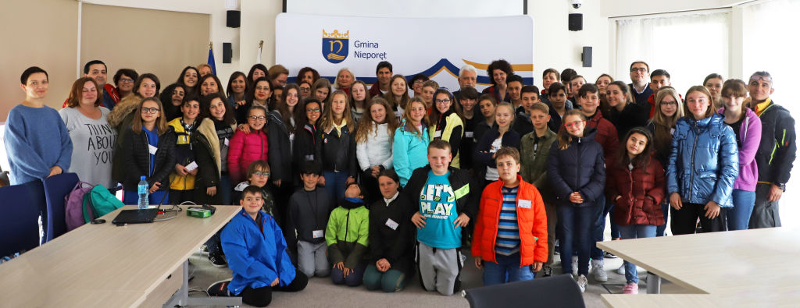
Erasmus+
Uczestnicy Programu Erasmus+ z Hiszpanii, Portugalii i Włoch oraz uczniowie Szkoły Podstawowej im. I Batalionu Saperów Kościuszkowskich
w Izabelinie z wizytą w Urzędzie Gminy – 14 maja 2019 r.
30
Notes:
30
30
30

